Slide 1
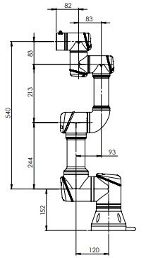

$$\left[\begin{matrix}0 \\ 0.192 \\ 0.692\end{matrix}\right]$$
Z
Y

